Slide 1
Проект «Семейные традиции». В семейном кругу мы с вами растем Основа основ – родительский дом. Там традиции ты познаешь И потихоньку с ними растешь.

Slide 2
Идея проекта: создание книги «Семейные традиции», которая расширит знания дошкольников о традициях своей семьи и сверстников, а также поможет сформировать элементарные умения представлять материал и вовлечёт в проектную деятельность родителей.
Цель: развитие коммуникативных навыков у дошкольников через умение презентовать страничку книги «Семейные традиции».
Задачи:
1.Формировать элементарные представления у детей младшего дошкольного возраста о традициях своей семьи и семьях сверстников. 2.Обучать детей рассказывать о семейных традициях.
3.Развивать у детей умение систематизировать материал и оформлять индивидуальные странички для книги «Семейные традиции» совместно с родителями. 4. Создать книгу «Семейные традиции».

Slide 3
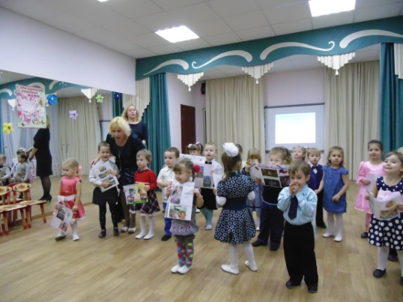
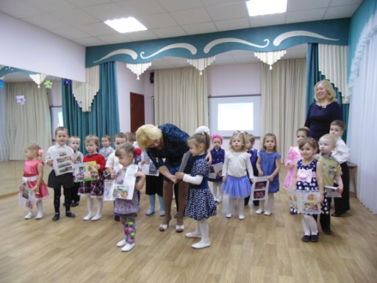
В результате проекта:
1.У детей сформированы элементарные представления о традициях своей семьи и семьях сверстников. 2. Большинство детей (76%) рассказывают о семейных традициях. 3.У большинства детей (98%) сформирован первоначальный опыт получения информации и ее систематизации совместно с родителями. 4. 98% родителей принимали участие в создании книги «Семейные традиции».

Slide 4
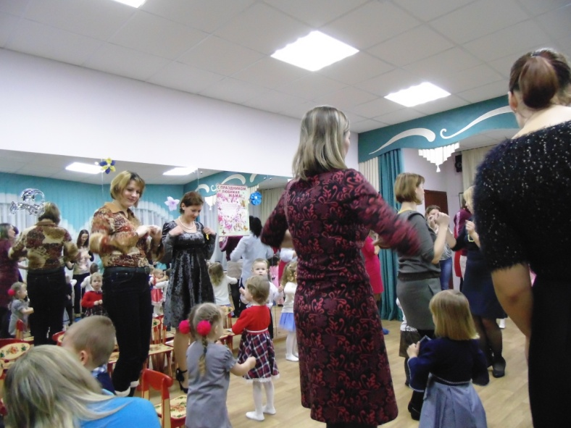
Продукты деятельности: -книга «Семейные традиции» -поздравительные открытки -конспект развлечения «Поздравляем наших мам с днем матери».

Slide 5
Спасибо за внимание! Желаем творческих успехов!!!

